Slide 1



Програмна система для керування сервісами та взаємодії користувачів платформи замовлення послуг. Підсистема замовлень
Виконав:
Ст.гр. ПЗПІ-21-3,
Лук’янчук Данило Олегович
Керівник:
ст. викл. кафедри ПІ,
Олійник Олена Володимирівна
17 червня 2025

Slide 2
Мета та актуальність роботи
Мета роботи
Розробити гнучку та надійу підсистему замовлень, що забезпечує зручний функціонал для створення, обробки та виконання замовлень, а також підтримує інтеграцію з іншими підсистемами платформи.
Актуальність роботи
Багато з існуючих рішень не мають достатньої гнучкості, погано масштабуються або не забезпечують прозорості та контролю процесу виконання замовлень.
2

Slide 3
Аналіз існуючих рішень
Платформа | Переваги | Недоліки
Upwork | – Високий рівень довіри та безпеки через ескроу та перевірку профілів – Великий вибір фахівців | – Висока конкуренція між виконавцями – Значна комісія платформи
PeoplePerHour | – Швидка публікація завдань – Простий у використанні інтерфейс | – Обмеження без підписки (кількість заявок, доступ до аналітики) – Менш розвинена верифікація
Thumbtack | – Орієнтація на локальні послуги – Швидкий механізм зворотного зв’язку між сторонами | – Обмежена перевірка виконавців – Слабкий контроль якості виконання замовлень
3

Slide 4
Постановка задачі та очікувані результати
Постановка задачі: Розробити підсистему замовлень для онлайн-платформи, що забезпечує зручне створення, обробку, виконання та контроль замовлень між замовниками і виконавцями.
Очікувані результати:
Надійна логіка створення та обробки замовлень
Підтримка надсилання пропозицій виконання з боку виконавців та замовників
Інтеграція з іншими підсистемами платформи
4

Slide 5









Технології та засоби розробки
5

Slide 6
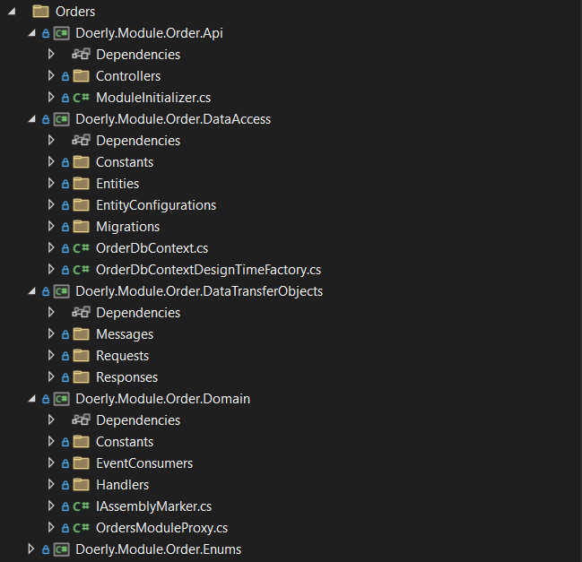
Архітектура підсистеми замовлень
Архітектура: багаторівнева (n-layered)
Ключові компоненти:
API
Domain
DataAccess
DataTransferObjects
Enums
6

Slide 7
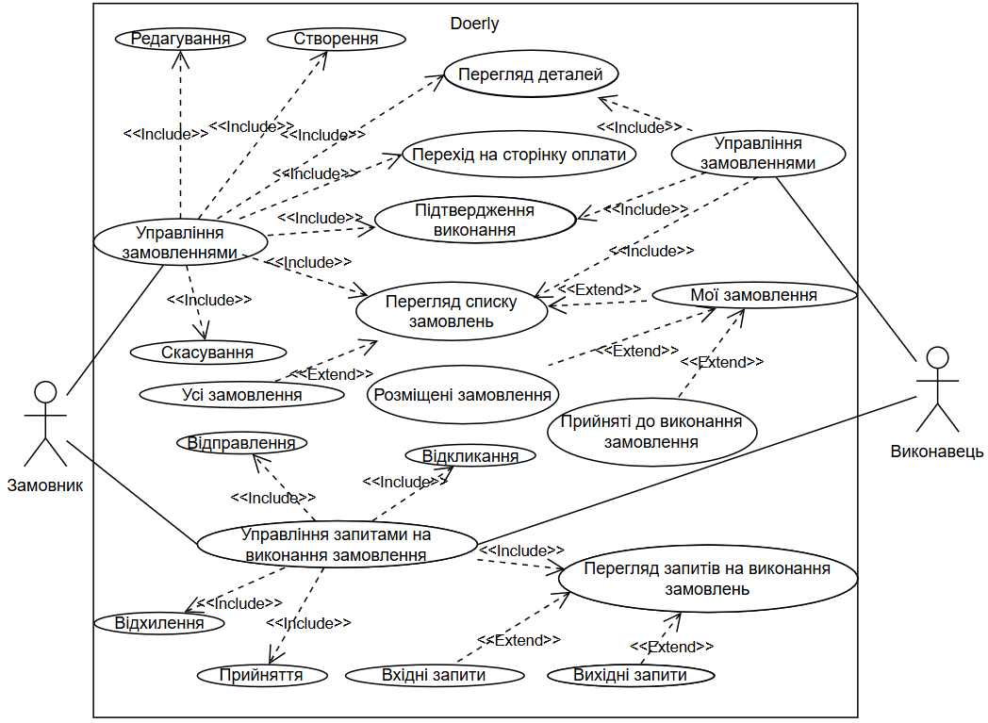
Діаграма прецедентів підсистеми замовлень
7

Slide 8
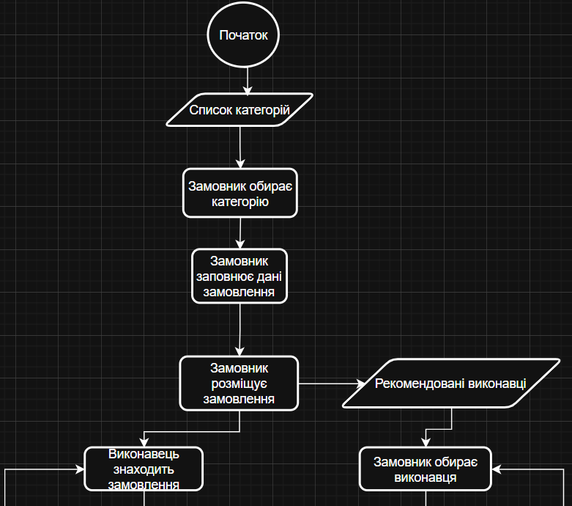
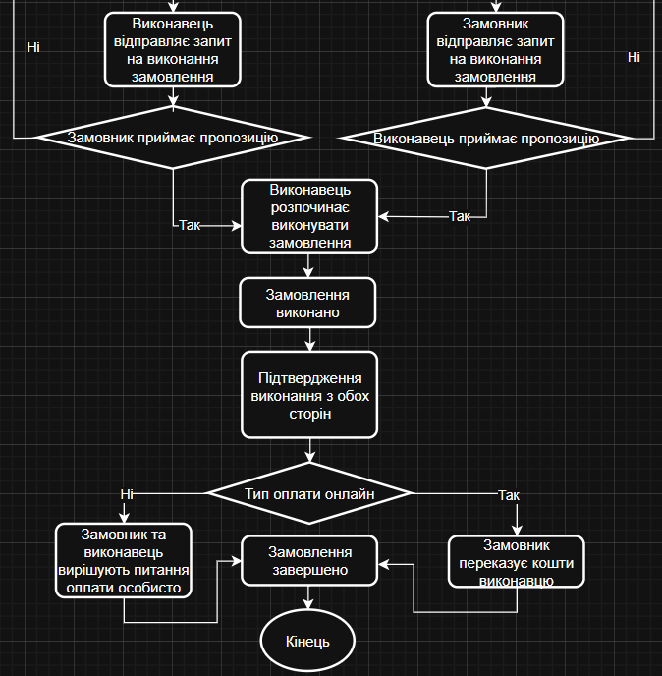
Блок-схема підсистеми замовлень
8

Slide 9
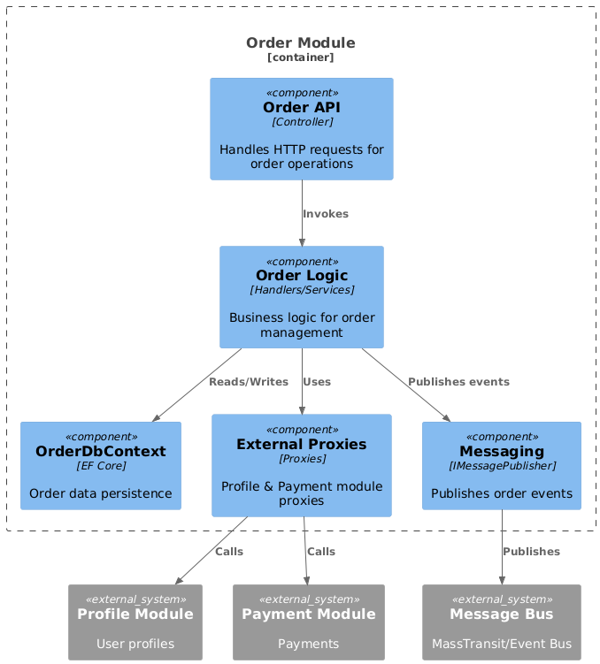
Взаємодія компонентів підсистеми замовлень
9

Slide 10
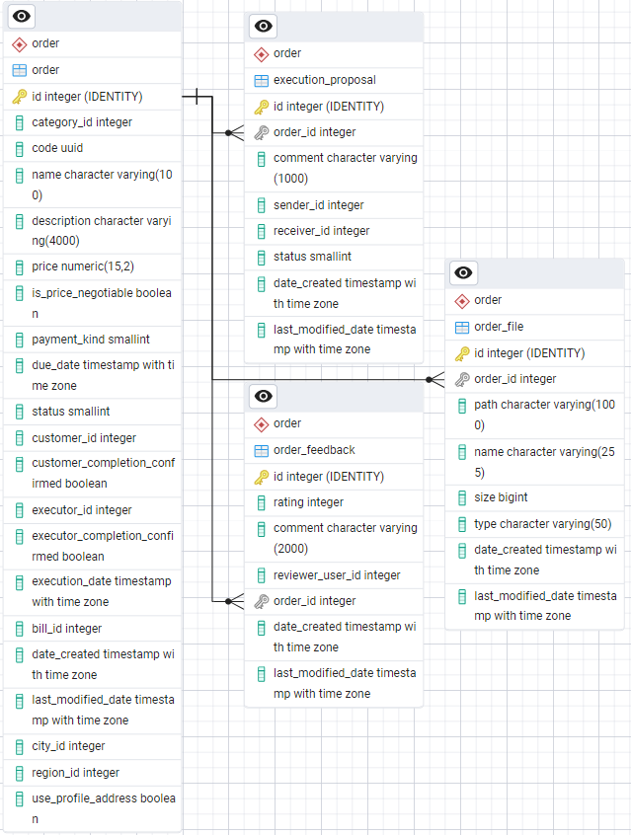
Схема бази даних підсистеми замовлень
10

Slide 11
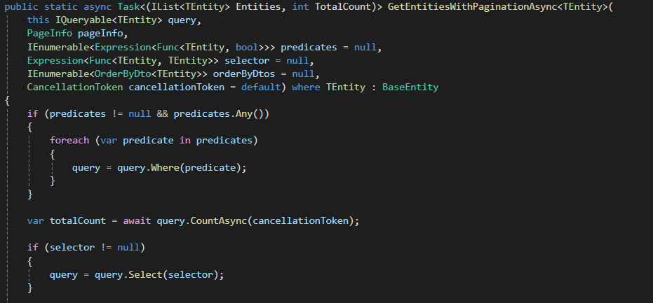
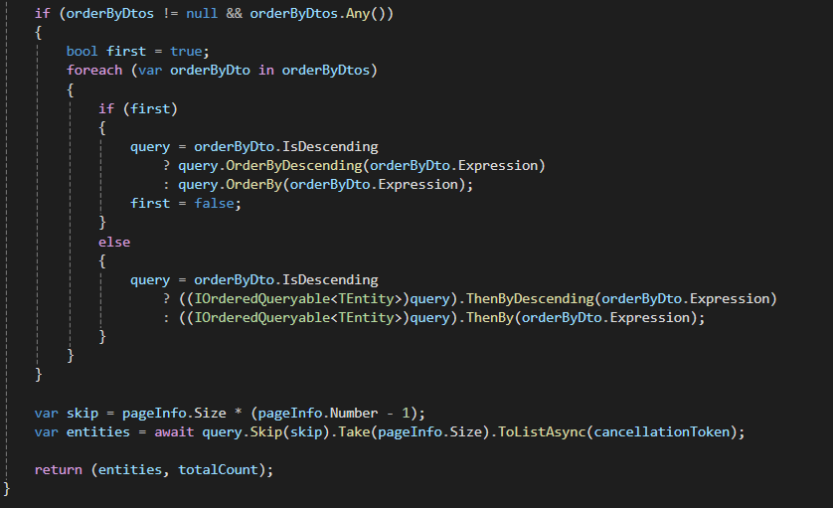
Приклад реалізації
Код файлу «QueryableExtensions.cs»
11

Slide 12
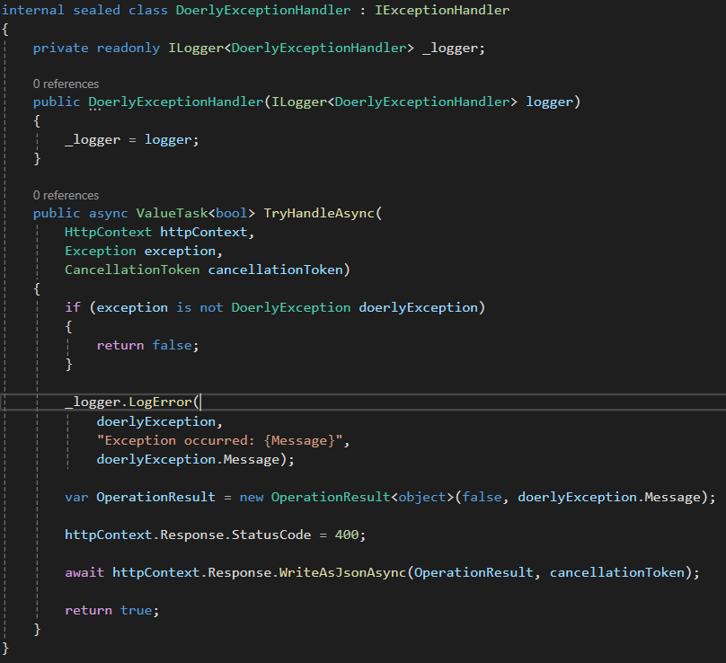
Приклад реалізації
Код файлу «DoerlyExceptionHandler.cs»
12

Slide 13
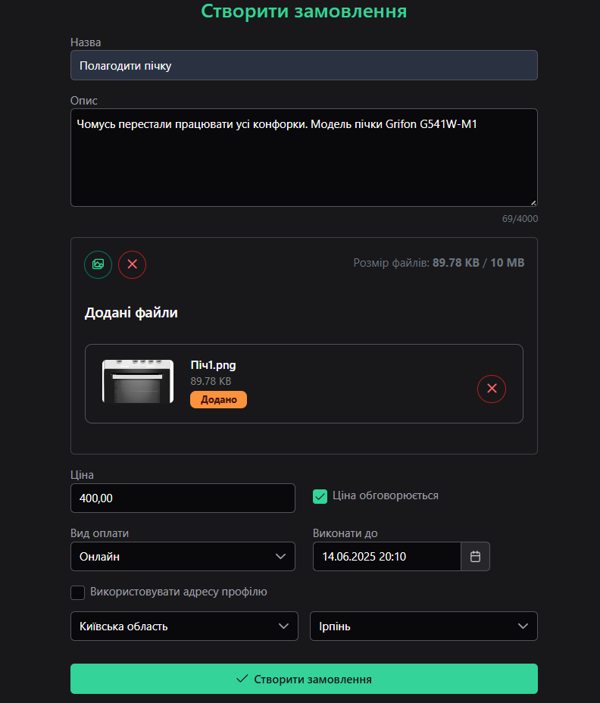
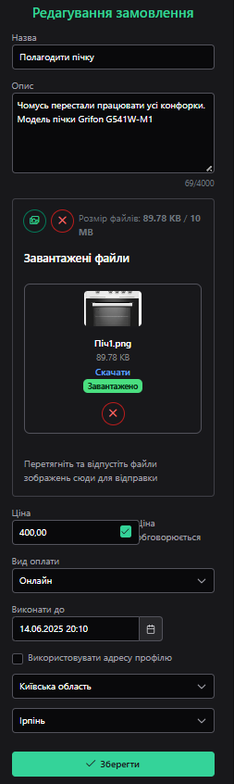
Інтерфейс створення і редагування замовлення
13

Slide 14
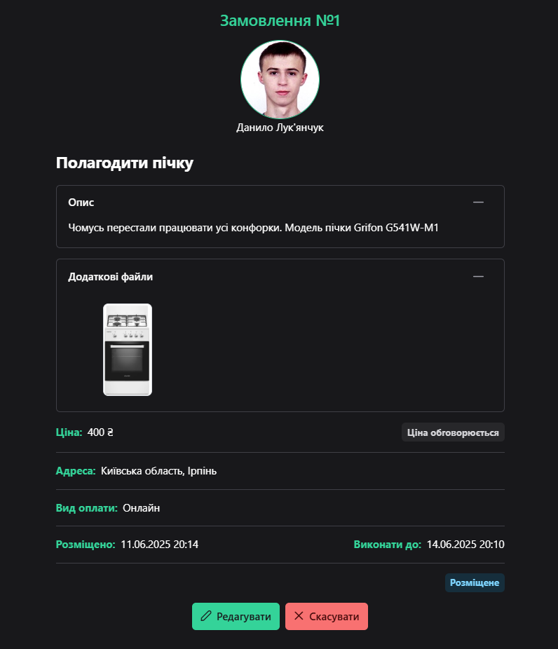
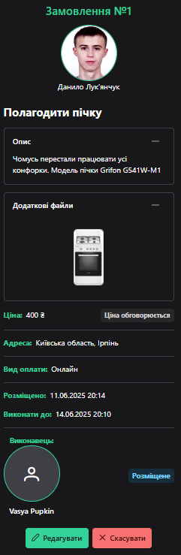
Інтерфейс перегляду деталей замовлення
14

Slide 15
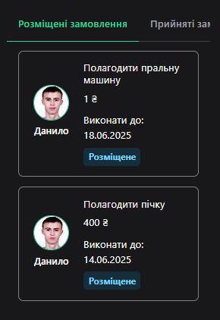
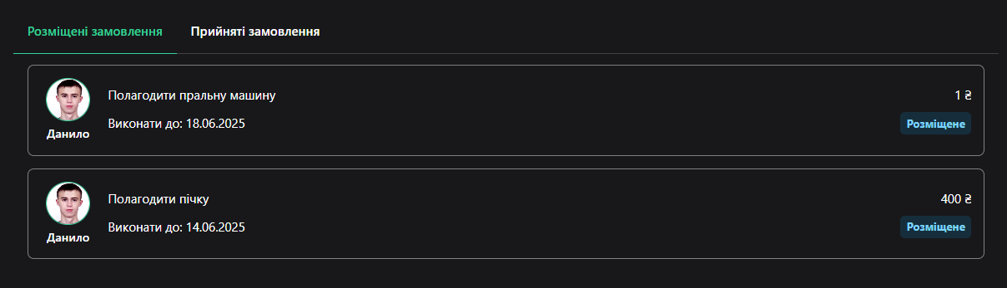
Інтерфейс перегляду списку замовлень
15

Slide 16
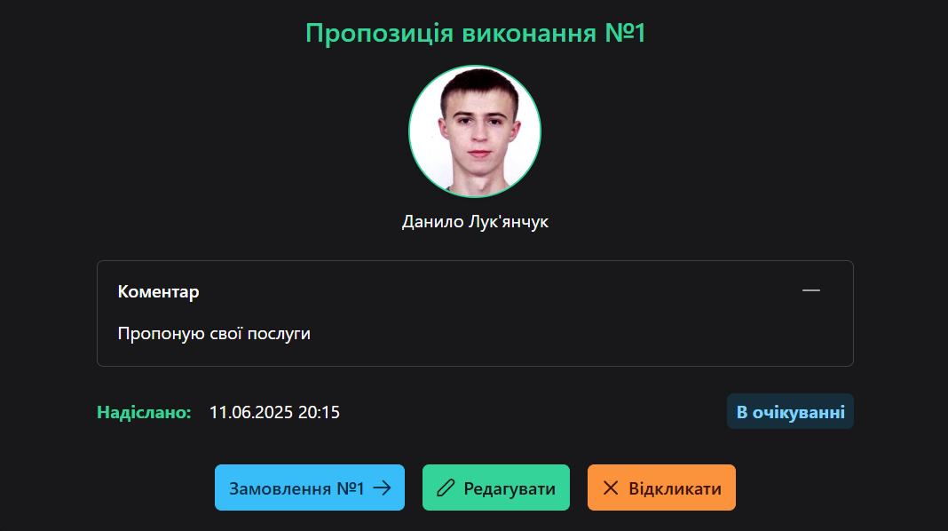
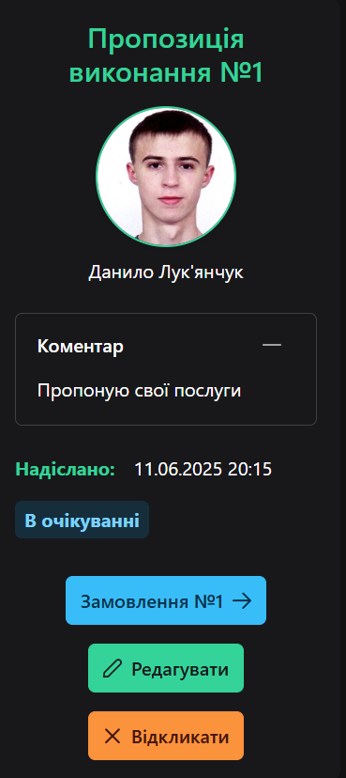
Інтерфейс перегляду деталей пропозиції викнання
16

Slide 17
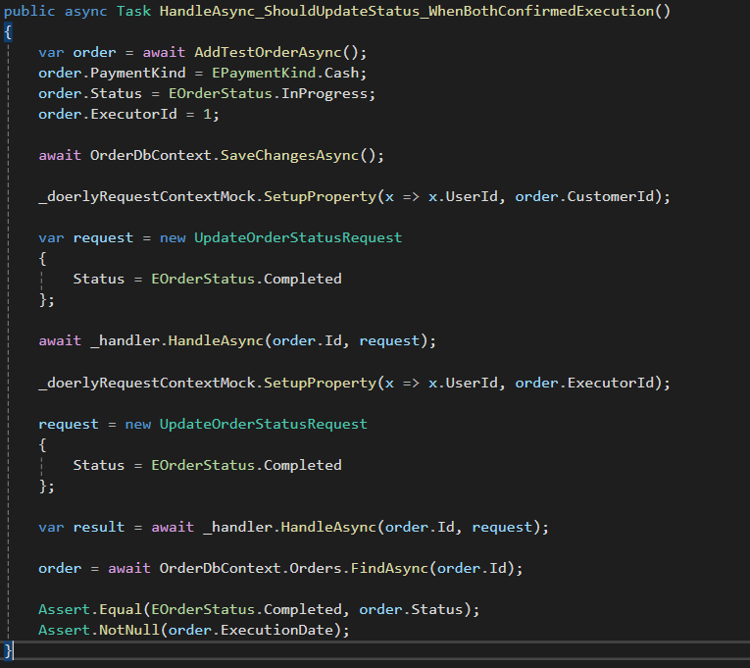
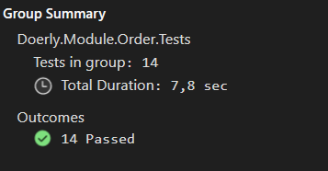
Інтеграційне тестування
Мета тестування: перевірити коректність взаємодії бізнес-логіки та БД.
Приклад інтеграційного тесту Результати тестування
17

Slide 18
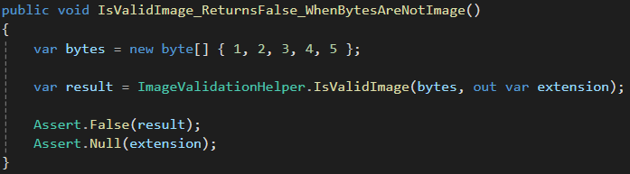
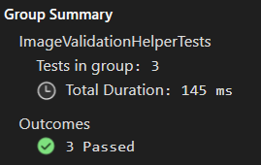
Модульне тестування
Мета тестування: перевірити коректність валідації зображень
Приклад модульного тесту Результати тестування
18

Slide 19
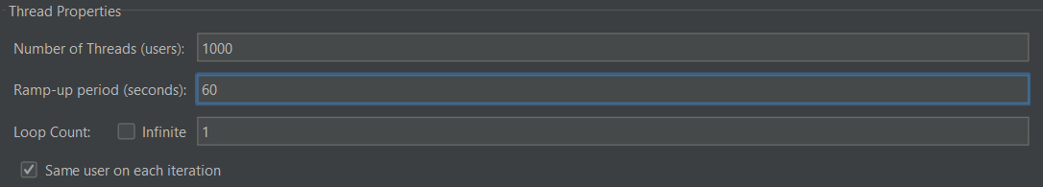
Навантажувальне тестування
Мета тестування: перевірити коректність роботи застосунку при пікових навантаженнях
Налаштування тест-плану Apache JMeter
Результати тестування
19

Slide 20
Підсумки
Результатом виконання роботи є повністю функціональна та надійна підсистема замовлень.
Можливості використання:
різноманітні фриланс-біржи;
локальні сервіси на кшталт клінінгу чи доставки.
Можливий розвиток програмного забезпечення:
можливість прикріплення до замовлення більшої кількості типів файлів;
інтеграція більшої кількості платіжних сервісів;
надання аналітичних інструментів для моніторингу замовлень.
20

